Slide 1
自控元件

Slide 2
目的：直流电机调速
使用芯片L298

Slide 3
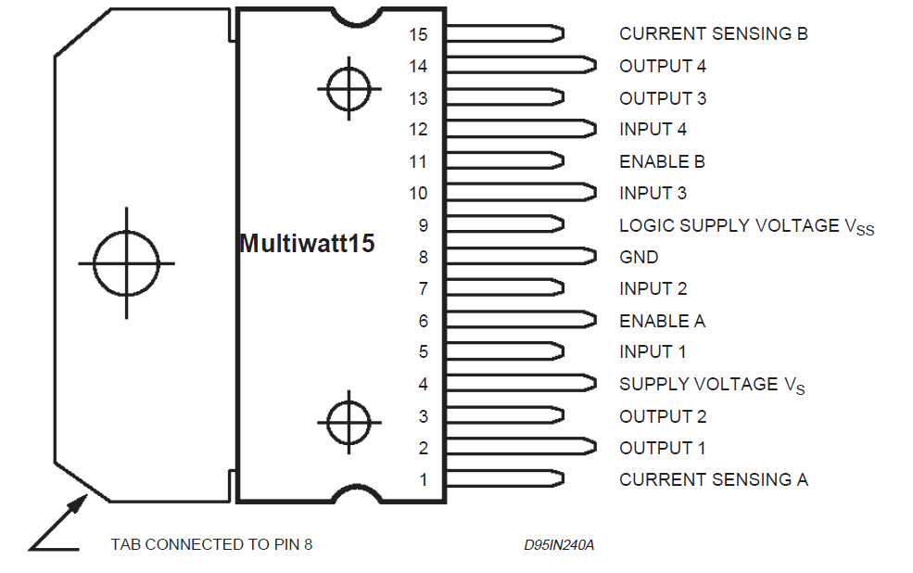
L298管脚定义及管脚编号(详见手册)

Slide 4
逻辑框图：
L298中有2个H桥，我们控制一个电机，用一个H桥就够了，因此In3，In4，OUT3，OUT4，EnB，SENSEB，我们都不关心。

Slide 5
Vss（9脚）外接5V电源
Vs（4脚）外接24V电源
图中的两个100nF电容是去耦电容，是用来去除干扰的，必须焊接。而且一个去耦电容不够，要焊接一对去耦电容：104=0.1uF;106=10uF
由于Vs=24V，因此Vs上的的两个去耦电容的耐压值必须达到50V才行，否则会被电压击穿。即Vs上的去耦电容大小为104，106，耐压50V。Vss上的去耦电容耐压值10V就够了，一般电容都能满足
10uF电容是铝电解电容，有极性，不能反接！！！
这两个电源有一个统一的地-------GND（8脚外接电源的地）

Slide 6
为了让L298中的H桥A正常工作,EnA必须有效(接高电平5V)
In1,In2我们控制，OUT1,OUT2 接电机，具体接法见下页图

Slide 7
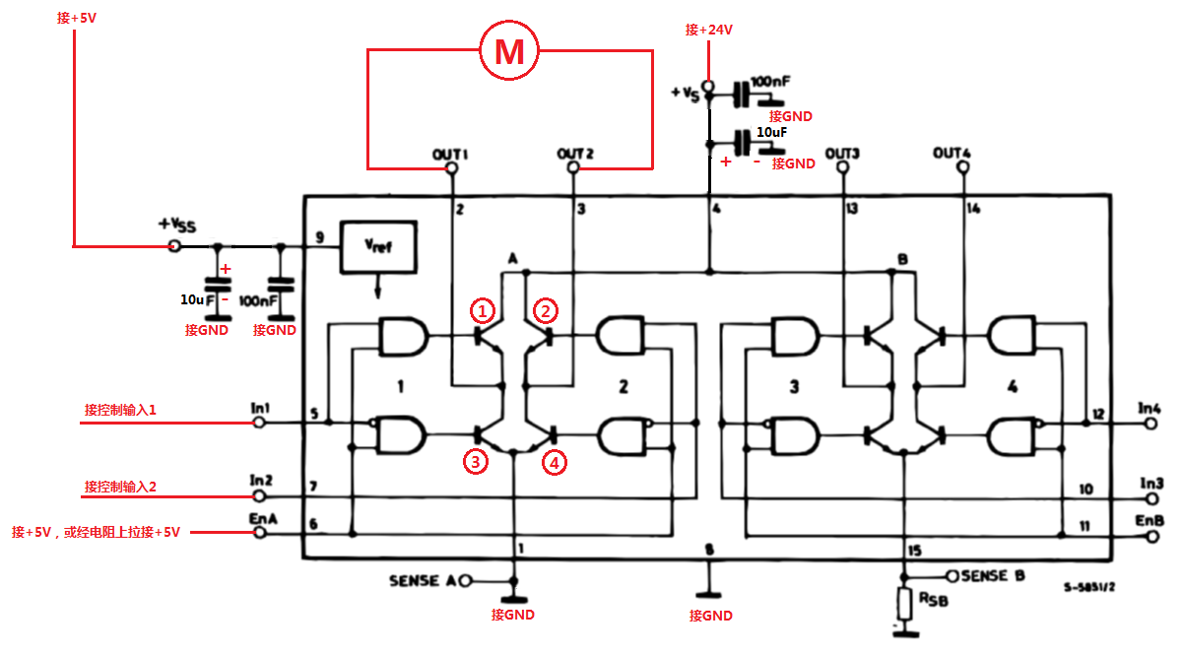
上图中：
当EnA=1，In1 ，In2=00时，管子①②截止，管子③④导通，电机绕组不得电，电机不转
当EnA=1，In1 ，In2=11时，管子①②导通，管子③④截止，电机绕组不得电，电机不转

Slide 8
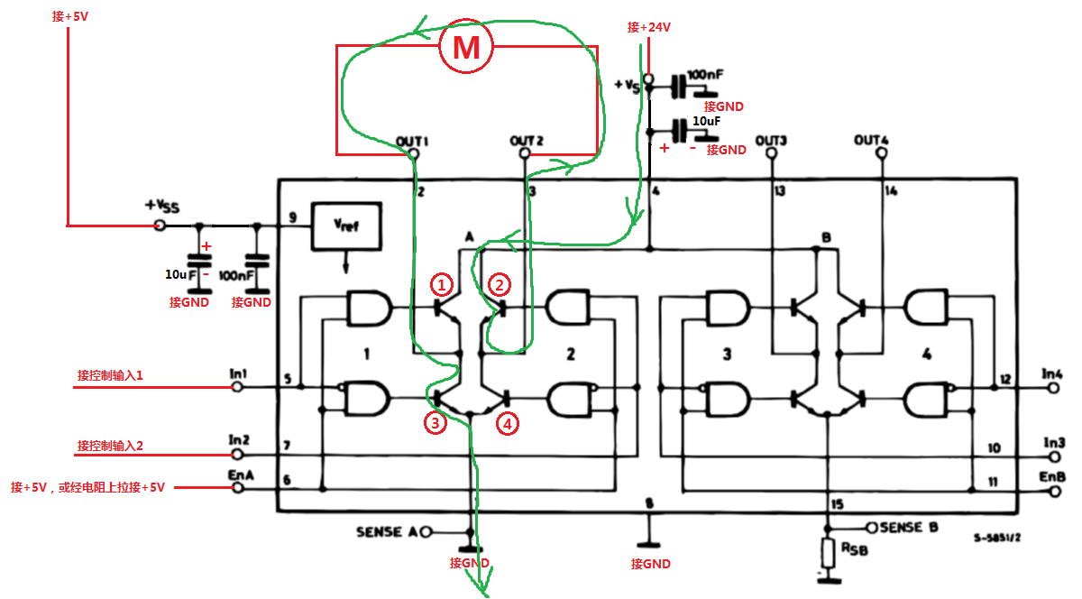
当EnA=1，In1 ，In2=01时，
管子②③导通，管子①④截止，电机绕组得电，电机正转

Slide 9
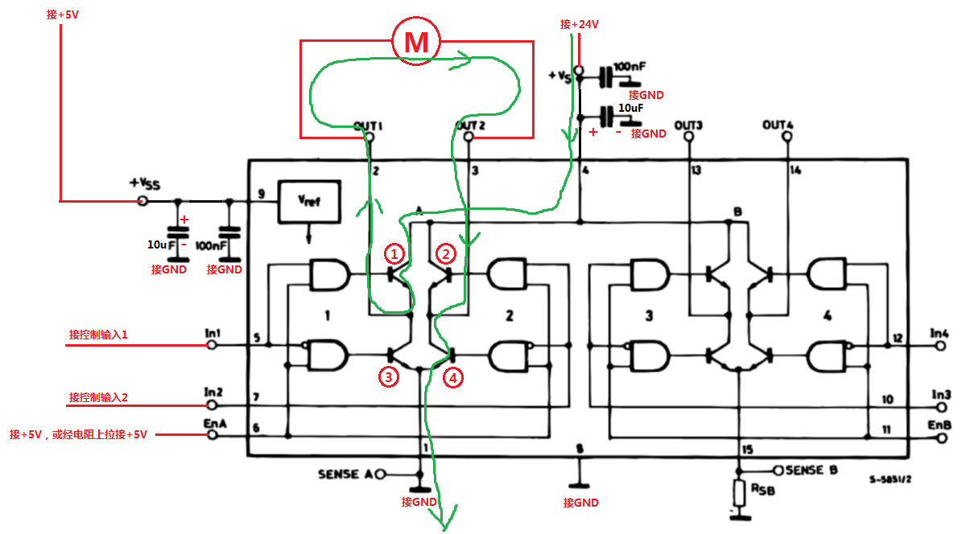
当EnA=1，In1 ，In2=10时，
管子①④导通，管子②③截止，电机绕组得电，电机反转

Slide 10
因此我们如上图接线，控制In1，In2上出现相位相反信号（01或10），即可控制电机正传或反转。

Slide 11
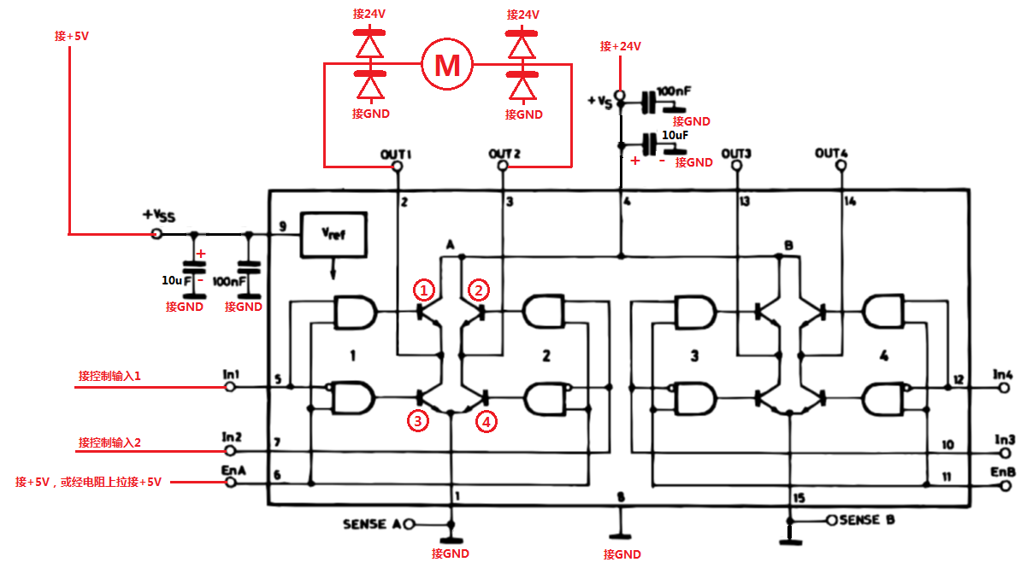
在实际使用的电路中，还要加上4个续流二极管，如图7所示

Slide 12
加续流二极管原理详见《加续流二极管原理.docx》
四个二极管必须焊接
注意二极管极性，千万别焊反！！！

Slide 13
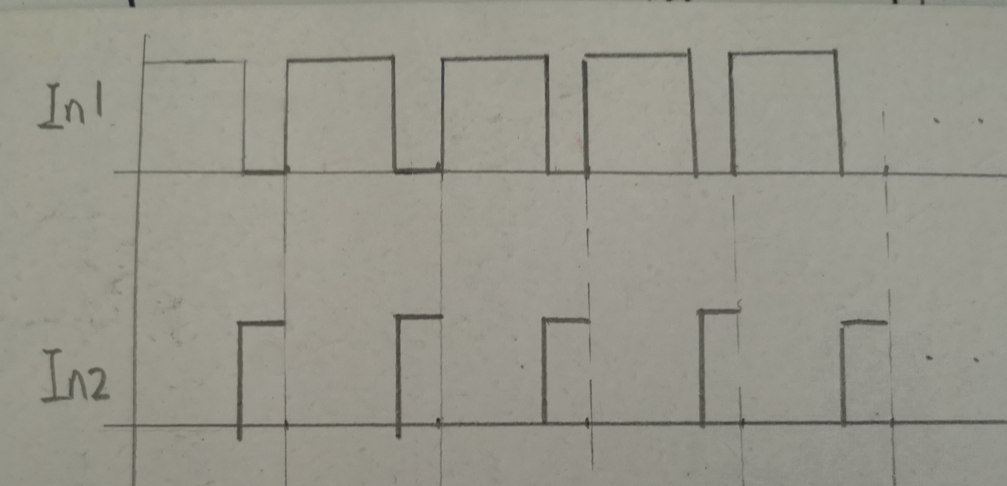
如果我们在In1，In2上输入下图所示信号（In1，In2反相，In1占空比可调）则电机可实现调速。

Slide 14
如果我们在In1，In2上输入下图所示信号：
在同一个周期内In1，In2反相；
In1 ，In2占空比可调；
In1 ，In2频率较高，一般都是K级

Slide 15
信号如上图：
In1占空比大于50% (In2占空比小于50%) ，在一个周期电机先反转，后正转，反转时间大于正转时间，因此总体效果表现为反转。但是此时反转速度比In1占空比100%(In2占空比0%)要低。调整In1占空比(必须大于50%)就可以调节反转速度。
In1占空比等于50% (In2占空比等于50%) ，在一个周期电机先反转，后正转，反转时间等于正转时间，因此总体效果表现为不转。
In1占空比小于50% (In2占空比大于50%) ，在一个周期电机先反转，后正转，反转时间小于正转时间，因此总体效果表现为正转。但是此时正转速度比In1占空比0%(In2占空比100%)要低。调整In1占空比(必须小于50%)就可以调节正转速度。

Slide 16
我们这次课程设计用TL494生成上图信号。

Slide 17
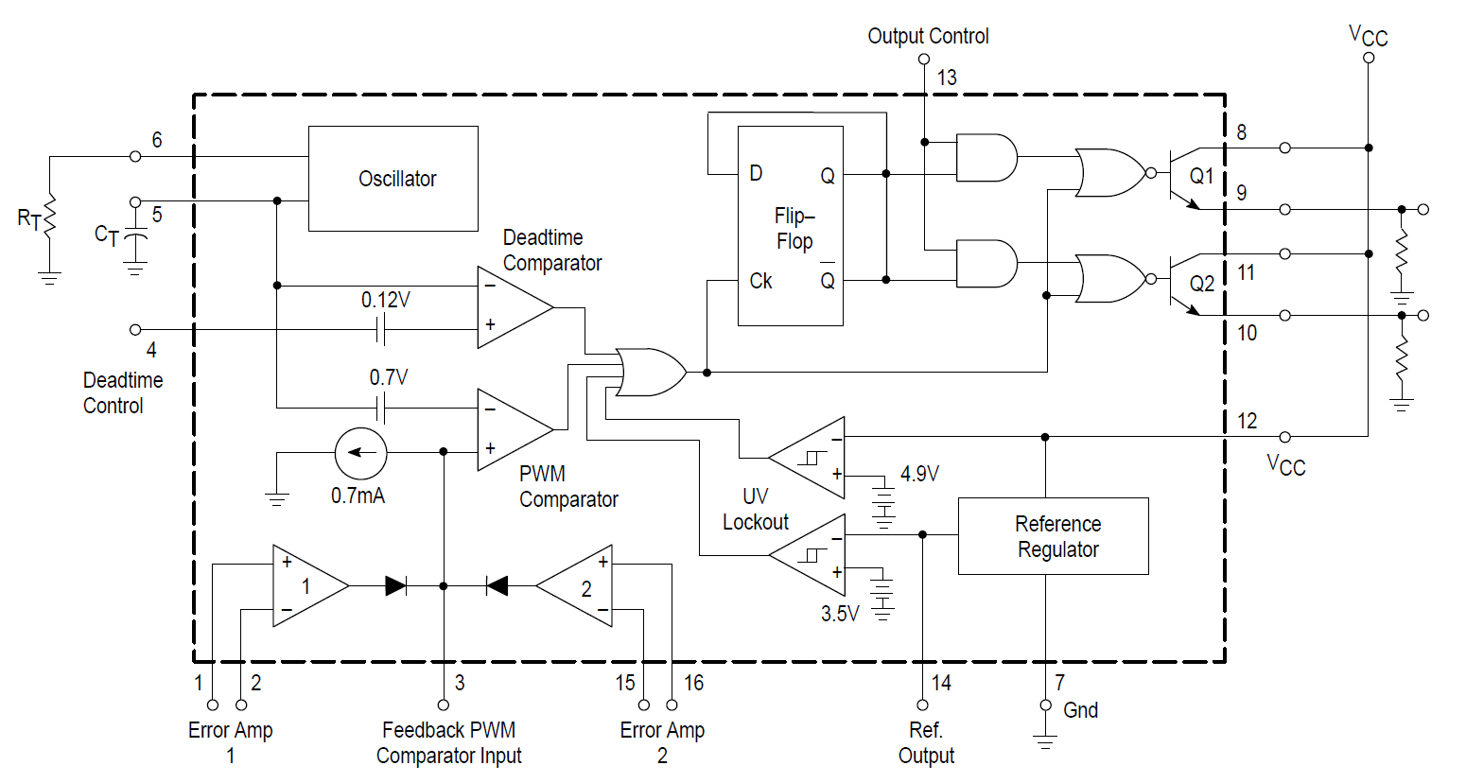
TL494内部结构如上图，我们开看看它如何产生相位相反，占空比可调的信号

Slide 18
TL494内部结构如上图，比较复杂，功能较多，我们用最简模式，能屏蔽的全屏蔽。只要能产生相位相反，占空比可调方波即可。

Slide 19
TL494内部结构如上图，比较复杂，功能较多，我们用最简模式，能屏蔽的全屏蔽。只要能产生相位相反，占空比可调方波即可。

Slide 20
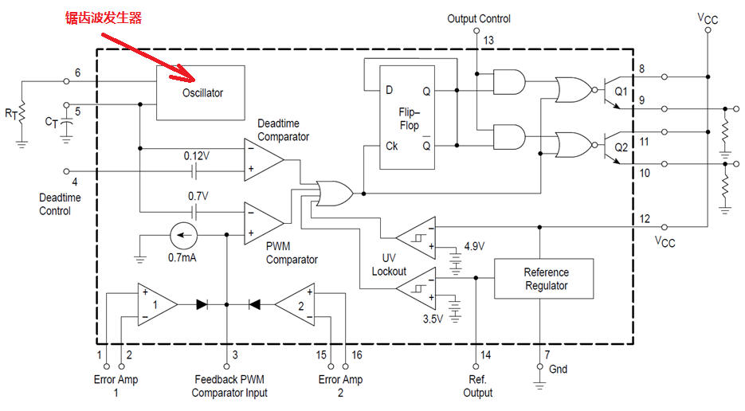
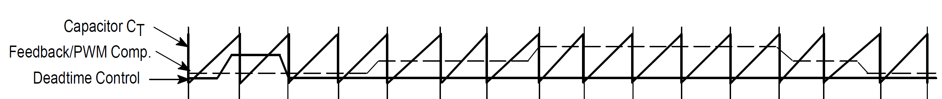

外接电源，外接R_{T}、C_{T}后，5脚产生锯齿波
锯齿波频率：

Slide 21
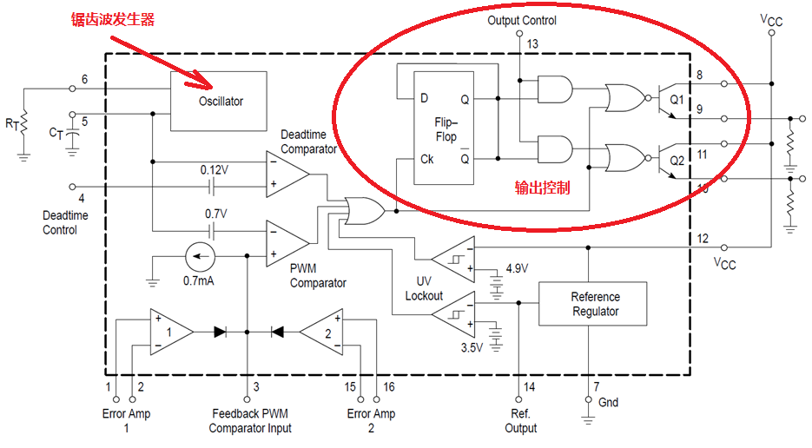

Slide 22
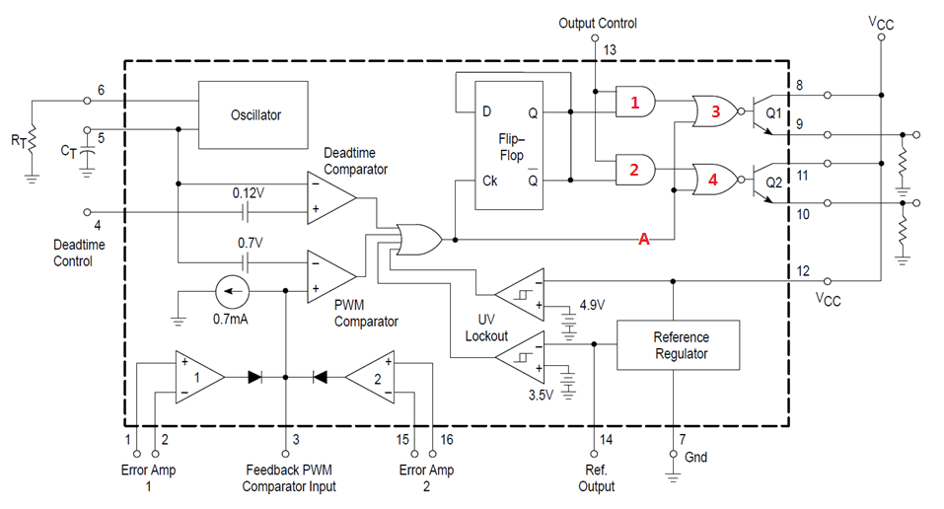
我们把TL494的13脚(输出控制)接低电平，与门1、2输出低电平，或非门3、4输出完全取决于A点状态。即Q1，Q2开关状态取决与A点状态。
这样作相当与把Flip-Flop屏蔽掉了。

Slide 23
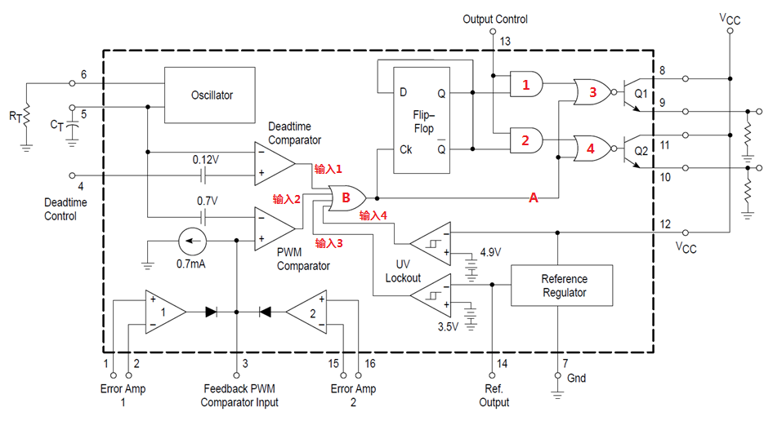
A点是 四输入或门B 的输出
四个输入都是0，输出0
四个输入不全为0，输出1

Slide 24
12引脚和7引脚给TL494片内参考电压源供电，它产生一个5V精准电压，通过14引脚输出（电流能力很弱），因此输入3，输入4为低电平0

Slide 25
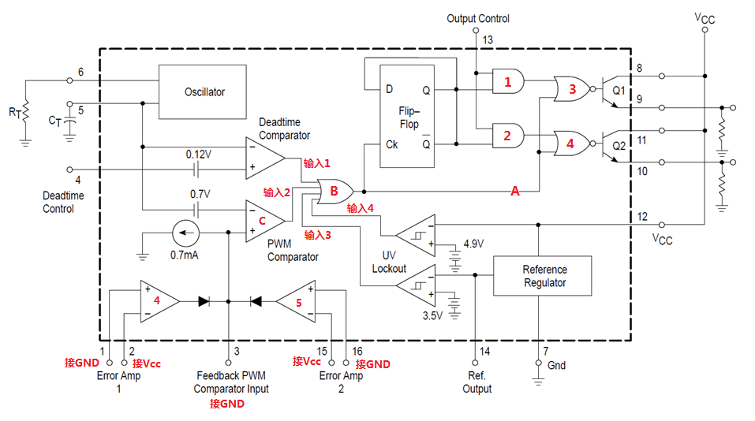
我们把TL494引脚1、3、16接GND，引脚2、15接+5V，此时比较器4、比较器5输出0，比较器C输出0，即输入2等于0

Slide 26
此时四输入或门B的输出完全取决于输入1

Slide 27
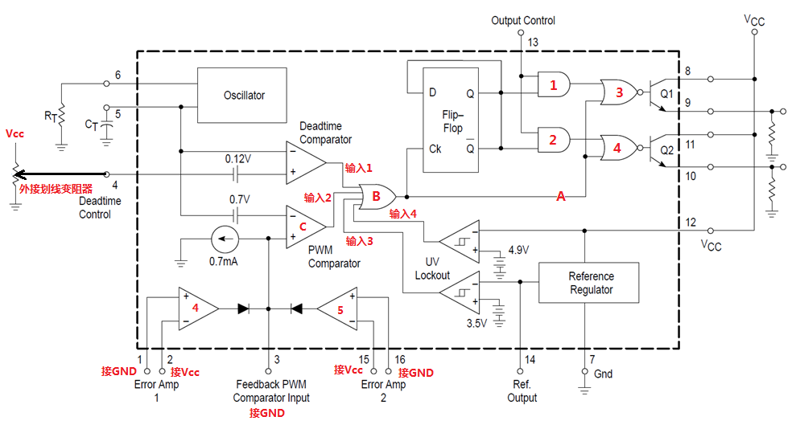
TL494引脚4外接划线变阻器，引脚4电位在0---5V间变化。

Slide 28
如何调占空比，如何调频率

Slide 29
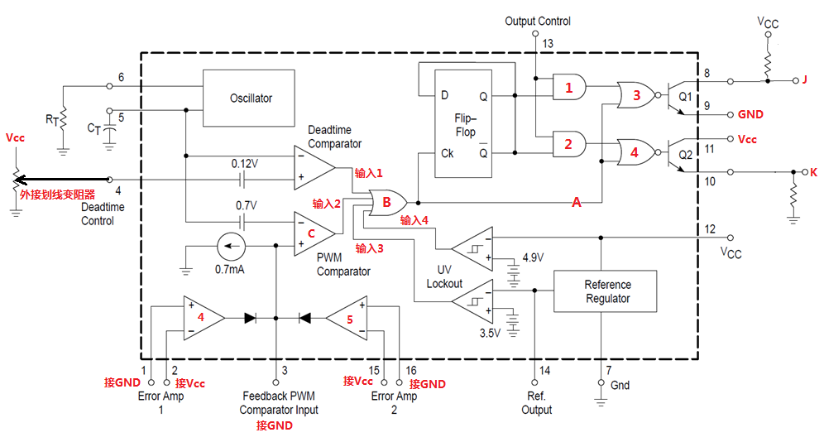
如何反向 方法1
Q1、Q2状态相同
Q1、Q2开：J低电平，K高电平
Q1、Q2关：J高电平，K低电平

Slide 30
如何反向 方法2
Q1、Q2状态相同
Q1、Q2开：J低电平，K高电平
J点用非门(74LS04)反向

Slide 31
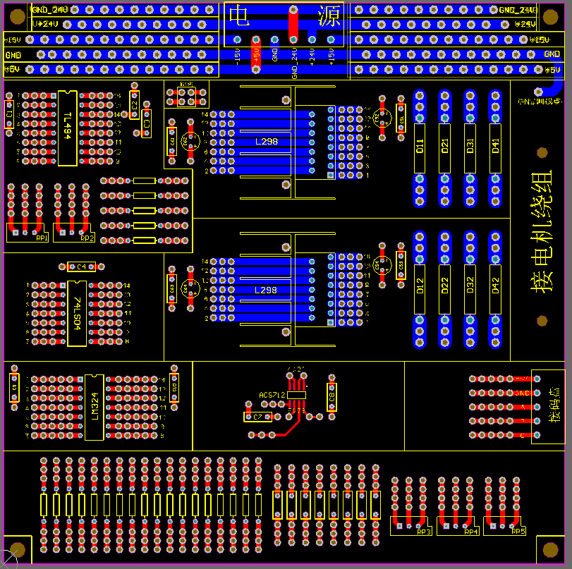
电源输入
电源区
TL494区
跳线
L298区
续流二极管
非门
接电机绕组
编码器接入
GND测试点
接线方法

Slide 32
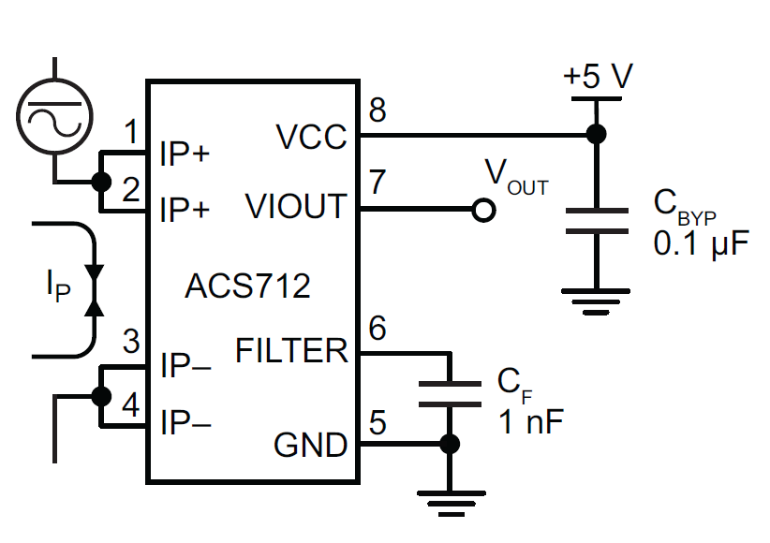
绕组电流测量

Slide 33
电路电压关系详见ACS712手册
电机不转，0电流，2.5v
放大需要去掉直流量
运放见LM324手册

Slide 34
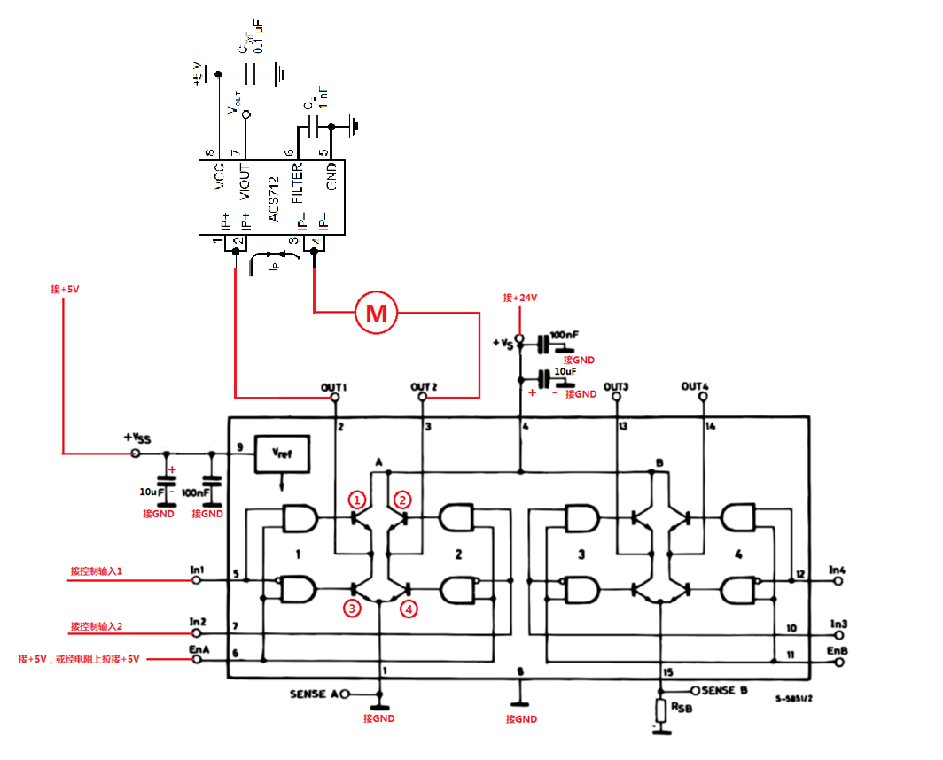

Slide 35
ACS712区
运放区
备用区
焊接时，上层元件、连接线，下层焊点为好

Slide 36
实践设计一
内容：
设计并实现直流电机的脉冲宽度调制型功率放大器。
任务：
(1) 以电位器调压作为输入信号，生成双极性PWM波形；
(2) 记录并保留在开关频率为5kHz下20%、50%、80%占空比的PWM波形；
(3) 记录并保留在开关频率为10kHz下20%、50%、80%占空比的PWM波形；
(4) 记录并保留在开关频率为15kHz下20%、50%、80%占空比的PWM波形。

Slide 37
实践设计二
内容：
设计编码器正交编码信号的四细分电路。
任务：
(1) 设计正交编码信号的四细分电路；
(2) 用双通道示波器测试、记录并保留正、反转下的正交编码信号AB相波形；
(3) 用双通道示波器测试、记录并保留正交编码信号AZ相波形。

Slide 38
实践设计三
内容：测试直流电动机的机械特性。
任务：
(1) 用所设计的功率放大器驱动直流电动机-发电机组；
(2) 通过调整直流发电机负载参数改变并计算直流电动机的负载转矩，通过示波器测试脉冲编码器的频率并计算机组的转速；
(3) 测试并记录直流电动机在正向旋转下三种不同驱动占空比时的机械特性；
(4) 测试并记录直流电动机在反向旋转下三种不同驱动占空比时的机械特性。

Slide 39
实践设计四：
内容：通过电流传感器测试直流电动机电枢电流。
任务：
(1) 通过电流传感器测量直流电动机电枢电流；
(2) 测试并记录直流电动机启动时的电枢电流变化情况；
(3) 测试并记录直流电动机加载时的电枢电流变化情况；
(4) 测试并记录直流电动机驱动占空比为50%，开关频率为5kHz、10kHz、15kHz时的电流波形。

